Slide 1
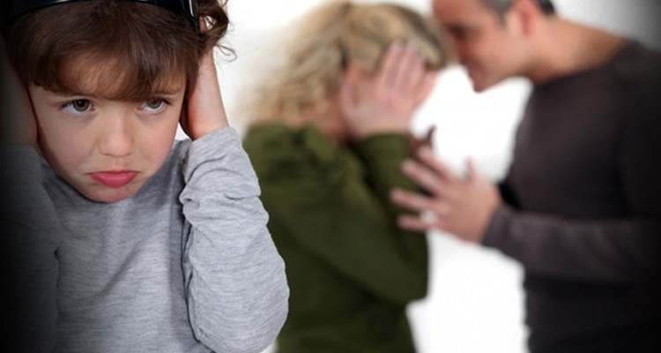
Conflictos
¿qué hago?
Preparado por: Ney Devis
Airaos, pero no pequéis; no se ponga el sol sobre vuestro enojo (Efesios 4:26 NRSV).

Slide 2
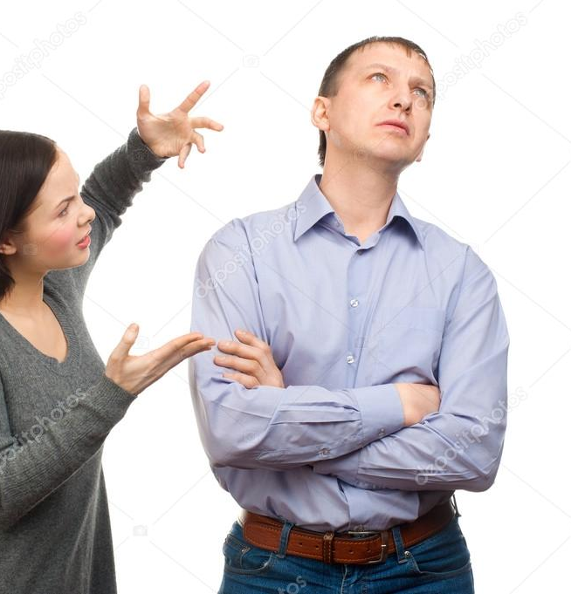
Análisis
Carlos y Ana están casados, se aman de verdad, pero tienen frecuentes roces. Ana es activa, rápida, enérgica e impaciente. Carlos es calmo, lento, tímido, habla poco y nunca entra en discusión. Frecuentemente, Ana explota con él porque considera que su silencio y lentitud son una demostración de desconsideración por ella e indiferencia a sus preocupaciones y necesidades.

Slide 3

Cómo ayudar
Qué consejos prácticos Usted daría a esa pareja que se ama pero sufre por causa de sus diferentes personalidades?

Slide 4


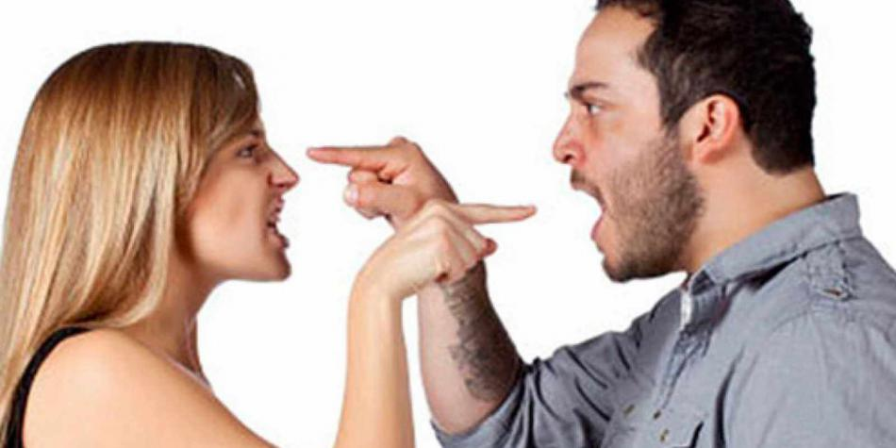


Conflictos
Son una realidad de la existencia.
Generados por diferencias entre las personas.
No son malos en sí mismos
No se debe gastar mucha energía para extirparlos.
Notes:
Generados en razón de las muchas diferencias entre las personas, como en el modo de pensar, de reaccionar, de amar, de gustos e ideas, de expresar sentimientos, entre tantas otras.
No se debe gastar mucha energía para extirparlos, pues para eso sería necesario eliminar personas, por el simple hecho de ser diferentes.

Slide 5
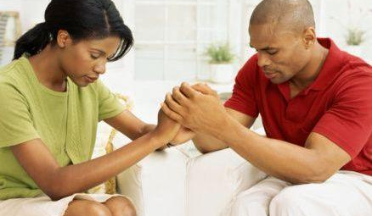
Los Conflictos deben ser administrados
Con comunicación honesta, respetuosa y abierta.
Haciendo esfuerzo para ver las cosas bajo la perspectiva del otro.
Intentando comprender su punto de vista.
Notes:
Generados en razón de las muchas diferencias entre las personas, como en el modo de pensar, de reaccionar, de amar, de gustos e ideas, de expresar sentimientos, entre tantas otras.
No se debe gastar mucha energía para extirparlos, pues para eso sería necesario eliminar personas, por el simple hecho de ser diferentes.

Slide 6

Conflictos bien administrados
Al contrario de tornarse en pelea
el crecimiento mutuo
Será un factor que favorecerá:
la madurez
la capacidad de comprender y aceptar al otro.

Slide 7


Conflictos bien administrados
Con humildad y buena disposición, las diferencias del otro pueden volverse el complemento de sus propias deficiencias.

Slide 8

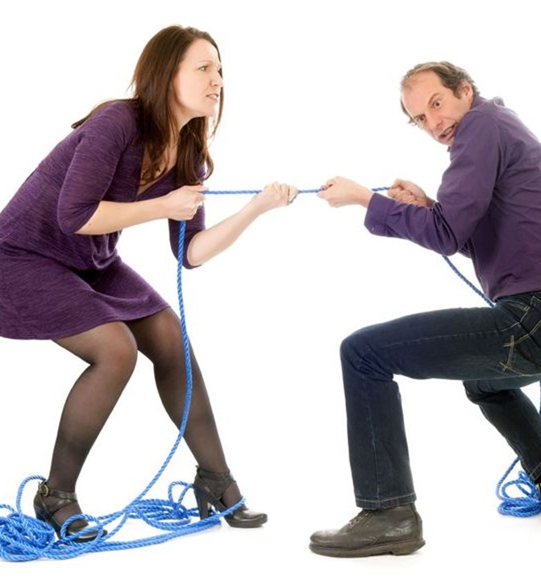
Hay cuatro posibles respuestas al conflicto:
Yo gano; tu pierdes.
Tu ganas; Yo pierdo.
Ambos perdemos, y nadie gana.
Todos ganan, y ninguno pierde.

Slide 9

Principios en Resolución de Conflictos.
Practica la regla de la prevención.
“El que comienza la discordia es como quien suelta las aguas; deja, pues, la contienda, antes que se enrede.” – Proverbios 17:14.

Slide 10

Principios en Resolución de Conflictos.
Busque áreas en las que tenga la culpa. Cuando usted busca su responsabilidad en el conflicto, esto hace que la otra parte se ablande y a menudo venga en su defensa.

Slide 11

Hágase las siguientes preguntas:
a. ¿Es una batalla digna? Proverbios 19:11
b. ¿Estoy equivocado?
c. ¿Debo reaccionar o responder?
d. ¿Qué diferencia va a ser esto en mi vida en tres días? ¿Qué impacto tendrá en cinco años?

Slide 12

Aprende a perdonar
Si no perdonas a otros, tu Padre tampoco te perdonará tus delitos.
Mateo 6:15

Slide 13




Sugerencias
Use recursos espirituales
Use la voz tranquila, baja. (1 Reyes 19:12). Baja la voz. Respire hondo y hable en tonos medidos.
Mantenga su sentido del Humor.
No lo tome como algo Personal.

Slide 14
Sugerencias
Sea paciente
Reconozca que todos los malos retos son pasajeros.
Actue en forma madura.
Responda con bondad.
Este listo para admitir sus errores y para perdonar.

Slide 15

Hebreo 1:1,2
“Dios habiendo hablado muchas veces y de muchas maneras en otro tiempo a los padres por los profetas, en estos tiempos nos ha hablado por el Hijo…”

